Slide 1
ASOCIJACIJA
ŠARENA | MAJINO | VUNENI
BIJELA | ŠKOLSKO | PLASTIČNI
MALA | PLANINSKO | KOŽNI
OSOBINA | PRIPADNOST | GRAĐA
P R I D J E V I
A1
B1
C1
A2
B2
C2
A3
B3
C3
A
B
C
RJEŠENJE

Slide 2
ROD I BROJ PRIDJEVA

Slide 3
Poveži date pridjeve sa odgovarajućim imenicama.
a) žuti žuta žuto
košulja jastuče sat
b) plavi plava plavo
mastilo kišobran kapa

Slide 4

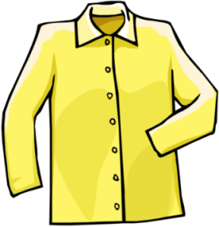


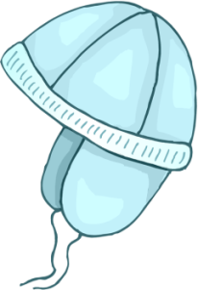

ROD PRIDJEVA
ŽUTI SAT
ŽUTA KOŠULJA
ŽUTO JASTUČE
PLAVI KIŠOBRAN
PLAVA KAPA
PLAVO MASTILO
Muški rod (ТАЈ) | Ženski rod (ТА) | Srednji rod (ТО)
žuti sat | žuta košulja | žuto jastuče
plavi kišobran | plava kapa | plavo mastilo
Pridjevi stoje uz imenice i uvijek se sa njima slažu u rodu.

Slide 5
Pridjevi su trorodne riječi – mogu biti muškog, ženskog i srednjeg roda.
Koga roda je imenica toga roda je i pridjev.

Slide 6
Odredi rod datih pridjeva, a zatim ih zapiši u druga dva roda.
zelena
staro
mehki
zeleni
zeleno
stara
stari
mehka
mehko

Slide 7
Poveži date pridjeve sa odgovarajućim imenicama.
šumski ukusna šareno
jaje zec jagoda
šumski ukusne šarena
jaja zečevi jagode

Slide 8
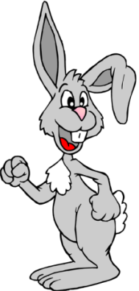





BROJ PRIDJEVA
ukusna jagoda
šumski zec
šareno jaje
ukusne jagode
šarena jaja
šumski zečevi
Jednina | Množina
šumski zec | šumski zečevi
ukusna jagoda | ukusne jagode
šareno jaje | šarena jaja
Pridjevi kao i imenice uz koje stoje imaju dva broja – jedninu i množinu.

Slide 9
Odredi broj datih pridjeva, a zatim ih prebaci u drugi broj.
Esmine maramice-
kožna tašna-
tužno lice-
uveo list-
školske table-
mn.
Esmina maramica
jedn.
kožne tašne
jedn.
tužna lica
jedn.
uveli listovi
mn.
školska tabla

Slide 10
ISPOVJEST JEDNOG PRIDJEVA
Kada se sa imenicom u rečenici sretnem,
ne smem sa uma da smetnem ,
kojeg je roda i broja ,IMENICA MOJA.
I ne mogu da vas lažem,
JA SE SA NJOM U RODU I BROJU SLAŽEM!
Pridjevi se slažu sa imenicama uz koje stoje , u rodu i broju!
PRIDJEV
+
IMENICA

Slide 11


Slide 12

Pridjevi stoje uz::
a) glagole
b)brojeve
c)imenice
d)predikat

Slide 13
Pridjevi stoje uz::
a) glagole
b)brojeve
c)imenice
d)predikat

Slide 14
Pridjevi stoje uz::
a) glagole
b)brojeve
c)imenice
d)predikat

Slide 15
Pridjevi stoje uz::
a) glagole
b)brojeve
c)imenice
d)predikat

Slide 16
Pridjevi stoje uz::
a) glagole
b)brojeve
c)imenice
d)predikat

Slide 17
Pridjevi su :
a) trorodne riječi
b)dvorodne riječi
c)jednorodne riječi
d)riječi koje nemaju rod

Slide 18
Pridjevi su :
a) trorodne riječi
b)dvorodne riječi
c)jednorodne riječi
d)riječi koje nemaju rod

Slide 19
Pridjevi su :
a) trorodne riječi
b)dvorodne riječi
c)jednorodne riječi
d)riječi koje nemaju rod

Slide 20
Pridjevi su :
a) trorodne riječi
b)dvorodne riječi
c)jednorodne riječi
d)riječi koje nemaju rod

Slide 21
Pridjevi su :
a) trorodne riječi
b)dvorodne riječi
c)jednorodne riječi
d)riječi koje nemaju rod

Slide 22
Ako je imenica ženskog roda,
pridjev je:
a)muškog roda
b)ženskog roda
c)srednjeg roda
d) u množini

Slide 23
Ako je imenica ženskog roda,
pridjev je:
a)muškog roda
b)ženskog roda
c)srednjeg roda
d) u množini

Slide 24
Ako je imenica ženskog roda,
pridjev je:
a)muškog roda
b)ženskog roda
c)srednjeg roda
d) u množini

Slide 25
Ako je imenica ženskog roda,
pridjev je:
a)muškog roda
b)ženskog roda
c)srednjeg roda
d) u množini

Slide 26
Ako je imenica ženskog roda,
pridjev je:
a)muškog roda
b)ženskog roda
c)srednjeg roda
d) u množini

Slide 27
Pridjevi kao i imenice imaju dva broja:
a)DA
b) NE
c)MOŽDA
d)NE ZNAM

Slide 28
Pridjevi kao i imenice imaju dva broja:
a)DA
b) NE
c)MOŽDA
d)NE ZNAM

Slide 29
Pridjevi kao i imenice imaju dva broja:
a)DA
b) NE
c)MOŽDA
d)NE ZNAM

Slide 30
Pridjevi kao i imenice imaju dva broja:
a)DA
b) NE
c)MOŽDA
d)NE ZNAM

Slide 31
Pridjevi kao i imenice imaju dva broja:
a)DA
b) NE
c)MOŽDA
d)NE ZNAM

Slide 32
Koja dva broja imaju pridjevi?
a)jedninu i sredinu
b) množinu i rod
c) jedininu i množinu
d)jedninu i broj

Slide 33
Koja dva broja imaju pridjevi?
a)jedninu i sredinu
b) množinu i rod
c) jedininu i množinu
d)jedninu i broj

Slide 34
Koja dva broja imaju pridjevi?
a)jedninu i sredinu
b) množinu i rod
c) jedininu i množinu
d)jedninu i broj

Slide 35
Koja dva broja imaju pridjevi?
a)jedninu i sredinu
b) množinu i rod
c) jedininu i množinu
d)jedninu i broj

Slide 36
Koja dva broja imaju pridjevi?
a)jedninu i sredinu
b) množinu i rod
c) jedininu i množinu
d)jedninu i broj

Slide 37


Vaša učiteljica mejrema gicić
HVALA, BILI STE DIVNI!

